Slide 1

拳
2023
力
Annual party
以
赴
精锐出战 激战新章
拳力以赴—某地产2023年会策划方案
Notes:
策划人星球-Ready（微信: Nkt677）私藏推荐，仅供个人学习之用。

Slide 2

2023
Annual party
岁月的年轮又进一轮，回首过往十余年。某地产行走的注脚里不仅镌刻着城市向前的轨迹，也记录了工作在某地产的每一个奋斗者的点滴。

Slide 3

赴
拳
力
以
2023
L
过去的十余年，某地产不断焕新升级。××一直在做一个不忘初心的“匠人”，也做一个不断颠覆市场的“营销人”。这背后，离不开无数××人的付出。

Slide 4

拳
力
以
赴
的某地产人
十余年，他们目标坚定。
用业绩，让拼搏掷地有声！
不断突破自我，
成为战胜自己，战胜对手的拳手！

Slide 5
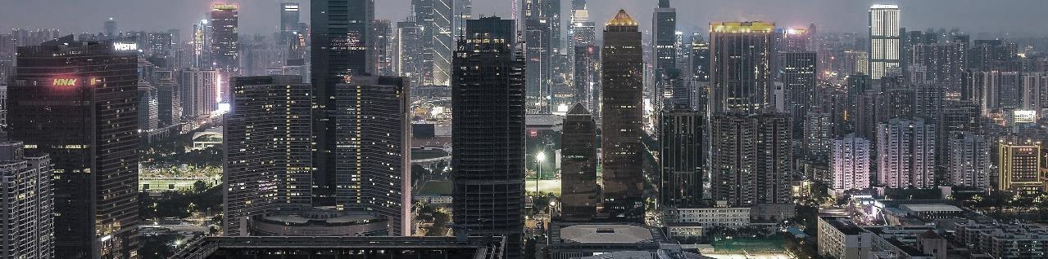

拳
力
以
赴
某地产人始终拥有无畏、勇敢、积极向上的拳力以赴的拼搏精神！
2023
今天的我们带着热爱，不断前行。在即将踏上的新征程，与对手直面竞技，枕戈以待，誓要决胜2023！
Annual party
Notes:
策划人星球-Ready（微信: Nkt677）私藏推荐，仅供个人学习之用。

Slide 6

以拳力以赴之姿朝2023新征程前进

Slide 7
第
壹
章
场地规划
Annual party

Slide 8
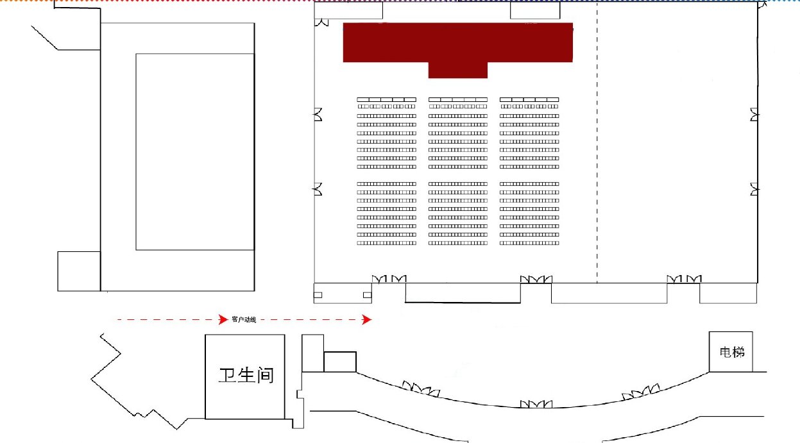
舞台
签到区
互动合影区
拳力以赴擂台
悬挂拳力
拳力沙袋阵
主题墙

Slide 9
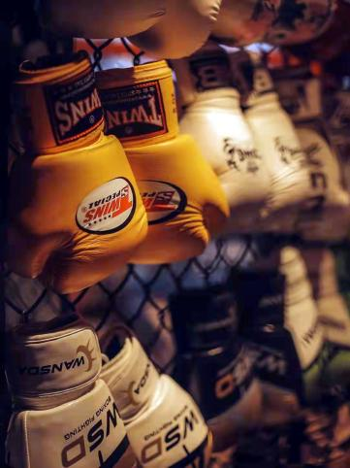
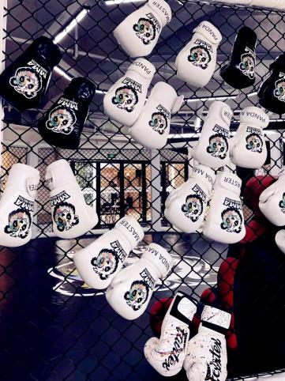
签到区·拳手就位
各位拳手们飒爽英姿，他们拥有永不言弃的精神在象征着不断奋进精神的拳击手套上签下自己的姓名。勇敢、无所畏惧地朝着目标前进。

Slide 10
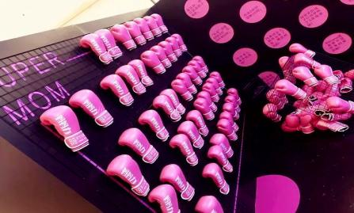
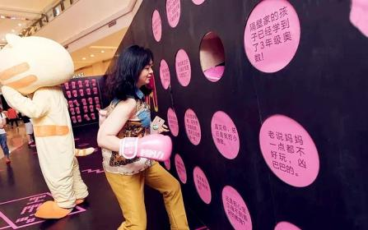
2023
Annual party
互动合影区一·击退困难
虽然我们工作并不轻松，但是我们每一天都需要
拳力以赴不是吗？用力击退每一次被打倒的自己以及每一个怀疑。
拳力以赴
Notes:
策划人星球-Ready（微信: Nkt677）私藏推荐，仅供个人学习之用。

Slide 11
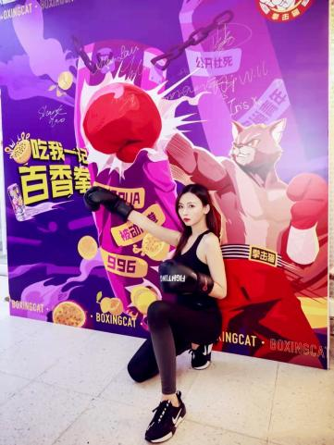
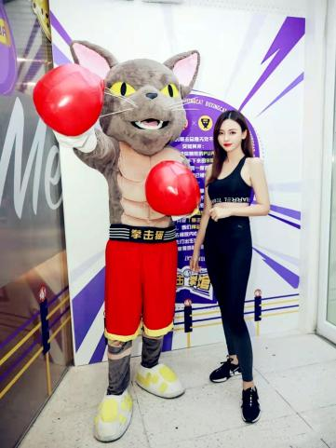
互动合影区二·主题墙
主题合影墙搭配某品牌吉祥物拳手形态，配合入场的团队成员合影。传递×××人永不言弃的精神。

Slide 12


拳力
以赴主题墙
网格墙
灯带
对自己目标坚定，用漂亮的行动证明自己。这就是每个×××人的态度。
某地产用拳头开启奋进旅程十余年。

Slide 13
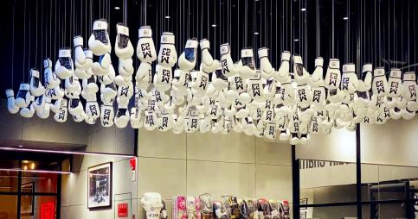
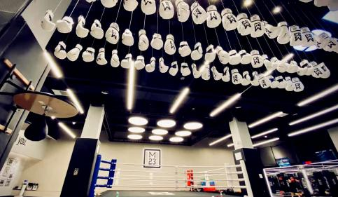
2023
Annual party
悬挂拳力
披荆斩棘，拳力以赴。每一刻都在挥别上一刻的自己。无数拳头悬于头顶。为每一个进场的团队成员加冕。
拳力以赴

Slide 14

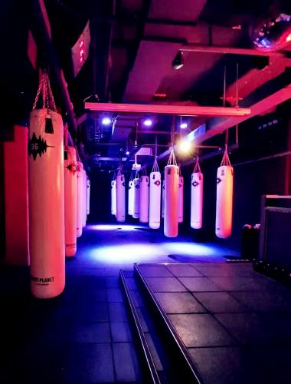
拳力
以赴沙袋阵
沙袋+
挥拳文字
沙袋搭配文案推荐：
一路的披荆斩棘，成就不凡的××战士
因为热爱，挥拳的勇气不会消失
在每段经历中发现更强大的自己

Slide 15
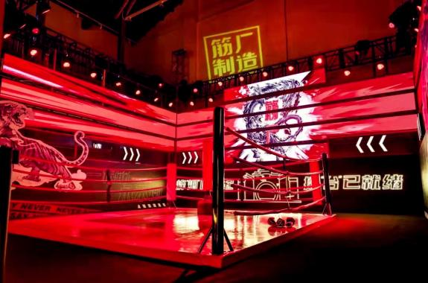
2023
Annual party
拳力以赴擂台
与团队一起登上专属擂台，群雄逐鹿争霸天下。让初心成为信仰、热爱伴你前行、愿坚持成就最初的梦想。

Slide 16
第
贰
章
流程规划
Annual party
Notes:
策划人星球-Ready（微信: Nkt677）私藏推荐，仅供个人学习之用。

Slide 17
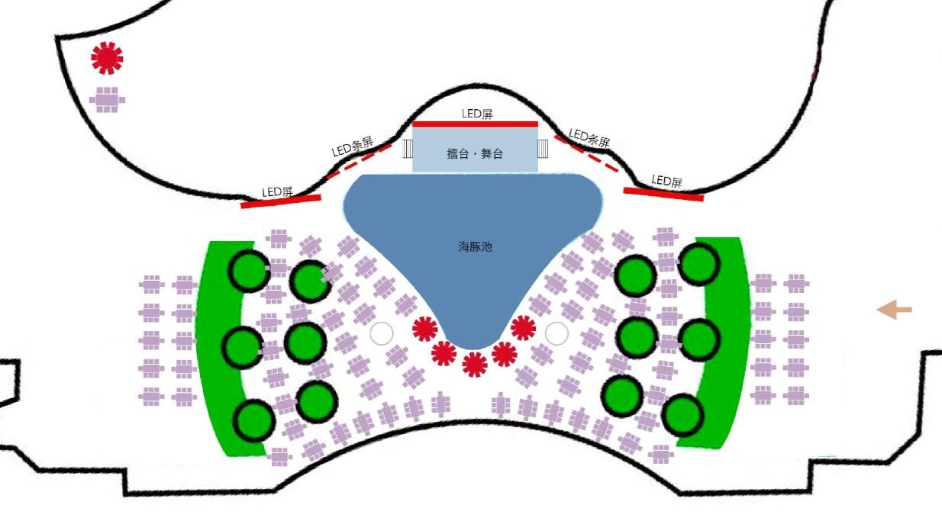

Slide 18
流程规划
Annual party
18:00-18:20
员工入场
18:20-18:40
外场互动拍照
18:40-19:00
各团队进入内场
19:00-19:05
灯光秀
19:05-19:20
领导致辞
19:20-19:30
团队表演·舞蹈
19:30-19:35
团队表演·歌曲
19:35-19:40
互动游戏·大屏互动
拳
19:40-19:45
团队表演·脱口秀
力
19:45-19:50
互动游戏·蒙眼互打
以
赴
19:50-20:00
红包雨环节
20:00-20:10
团队合唱

Slide 19
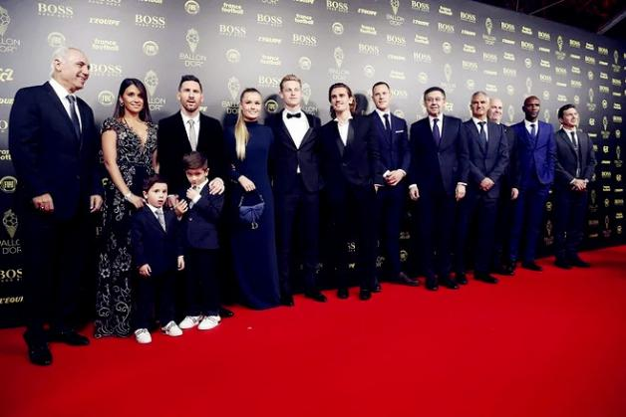
拳力以赴
员工入场
城市团队依次入场
各城市团队领导披挂上阵带领团队成员朝着目标不断奋进前行。以拳力以赴之姿向2023进发。

Slide 20

拳力以赴
外场互动拍照
他们枕戈以待、在工作中挥洒汗水。传递无畏、勇敢、
积极向上的××精神。
在2021的市场困境中，他们突出重围，聚焦对手的细微动态，精准出击，展现每一个××人坚毅有策略的拳手姿态。

Slide 21

领导致辞
2021年一年的努力，每一位员工与某地产共成长。由领导进行开场致辞讲话，鼓舞士气，对于本年取得的成果进行表彰。感谢全体员工这一年的努力和付出。
Notes:
策划人星球-Ready（微信: Nkt677）私藏推荐，仅供个人学习之用。

Slide 22

拳力以赴
团队舞蹈表演
推荐表演今年大火节目《披荆斩棘》中的经典港风节目
大湾区的哥哥们又回到公众视野延续港风热潮必会给整个年会场子带来一个小高潮。

Slide 23
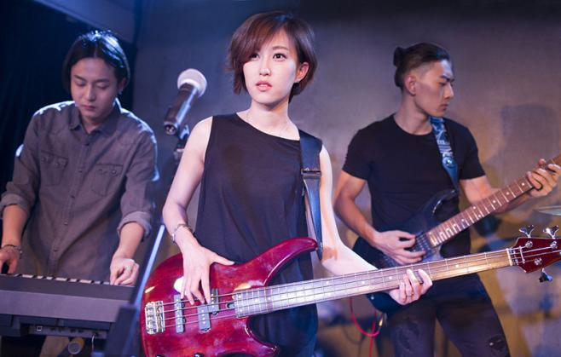
拳力以赴
团队歌曲表演
城市团队歌曲表演
契合年会主题推荐歌曲
《年轻的战场》、《启程》、《少年》
《追梦赤子心》
励志的歌曲，打动着不少为生活拼搏努力的平凡人，能量满满的旋律给听众的内心无限触动，激发出大家内心的热血。

Slide 24
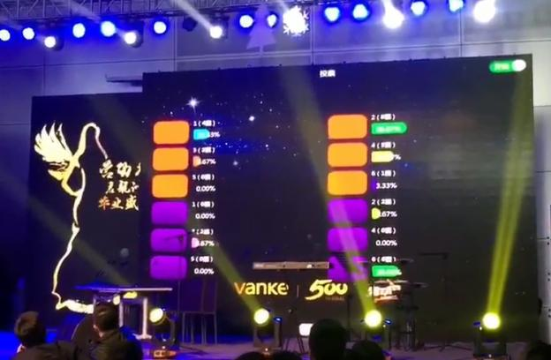
拳力以赴
互动游戏
摇一摇大屏互动
财神摇一摇游戏，全员参与的游戏。
瞬间点燃全场气氛。

Slide 25
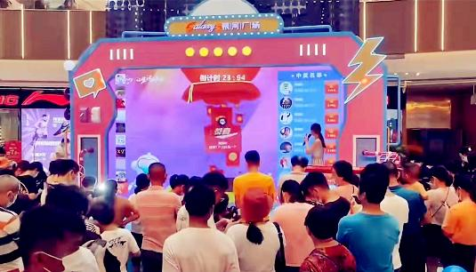
拳力以赴
红包雨
城市团队红包抽取
由集团领导、城市领导、团队领导分别发送不同金额的红包，通过大屏幕互动的形式抽取。

Slide 26
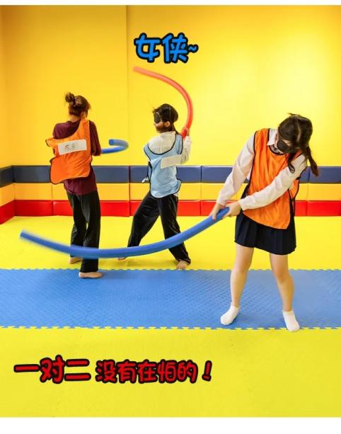
拳力以赴
互动游戏蒙眼互打
比赛不仅是身体的对抗，更是策略的碰撞，在蒙眼中，将体力合理分配。抓住对手疲态接连出击。通过游戏，展现出坚毅有策略的一面。

Slide 27
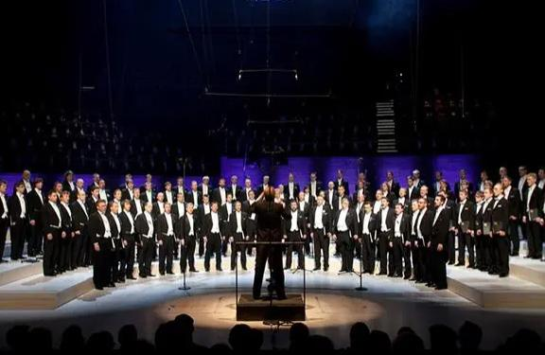
2023
Annual party
拳力以赴合唱歌曲推荐
与自己的团队，最亲密的伙伴一起拳力以赴2023
曲目推荐：《旗开得胜》、《因为理想》
《我们都将奔赴美好未来》
Notes:
策划人星球-Ready（微信: Nkt677）私藏推荐，仅供个人学习之用。

Slide 28
第
肆
章
其他事项
Annual party

Slide 29
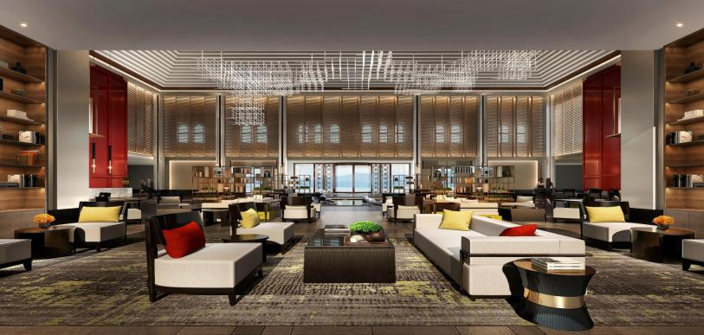
场地介绍
佳兆业铂域酒店是集团旗下自有五星高端酒店品牌
佳兆业铂域酒店，总建筑面积超过6万平方米，拥有292间精致典雅的豪华舒适客房，约2万平米的温泉戏水区，超过30个室内外特色温泉池，还有多功能会议宴会场地、各具特色的餐厅、汗蒸室、健身房、棋牌室、影音室以及主题多样的儿童游乐区等完备的康体娱乐设施，是集温泉养生、商务会议、休闲娱乐、特色美食于一体的高端度假酒店。
PActivity Plan

Slide 30
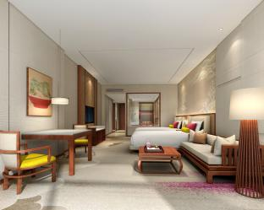
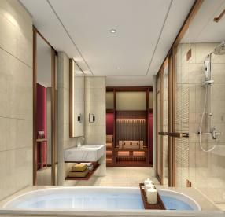
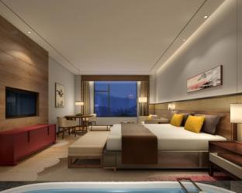
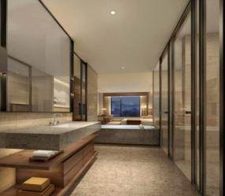
舒适客房
房型 | 数量（间） | 面积（m2）
高级大床房 | 38 | 47
高级双床房 | 49 | 50
观景大床房 | 3 | 50
观景双床房 | 7 | 50
高级观景双床房 | 13 | 50
豪华观景大床房 | 6 | 75
至尊豪华观景大床房 | 4 | 75
豪华观景套房 | 5 | 120
酒店拥有292间宽敞舒适的豪华客房及套房，酒店一期开放125间客房，入住宾客均可观赏温泉园林的秀丽美景，或眺望汤河静旎风光。客房选用奢华的用料和高贵的木式装点，风格典雅端庄、而又不失古典与豪华。所有客房均配备了国际品牌床品、豪华卫浴、50寸液晶电视、高速WiFi网络等完善而豪华的设施。
完善独特的客房设施，训练有素的酒店员工，为您奉上专业贴心的高品质服务，为您的出行提供完美的入住体验。
双床房卧室
双床房浴室
大床房卧室
双床房浴室

Slide 31
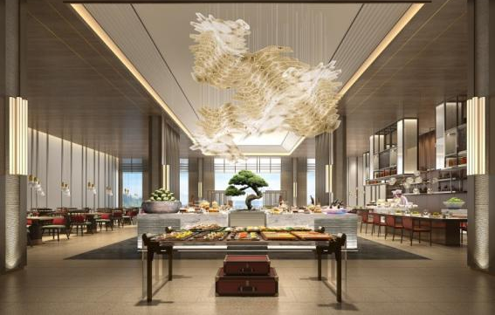
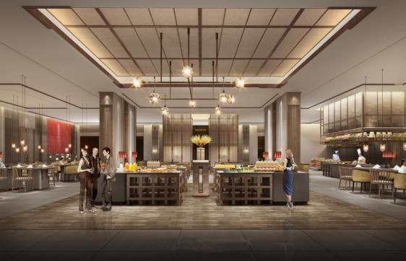
美食选择 佳厨（全日自助餐厅）
简介：全日餐厅总面积625平米，设有半开放厨房区，同时将室外温泉及园林景观引入餐厅，装饰中融入本土的艺术元素，配以自然暖系灯光，打造舒适怡人的就餐环境和氛围。
位于：一层
可容纳：150位
营业时间：6:30-22:30
提供：中西式自助早餐；西,日式自助餐和日间零点；送餐服务和西点外卖服务

Slide 32
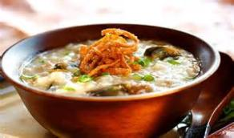
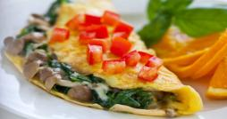

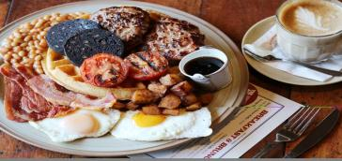




美食选择 佳厨（全日自助餐厅）
自助早餐
自助早餐供应各类中西式早点美食，种类丰富，营养健康，带给您一个充满活力的早晨。
现煮咖啡、红茶、特色中国茶、豆浆
提供多款新鲜果汁
地道中式早点，包括粥、点心、面条、冷盘及传统调料
西式早点包括薄烤饼、华夫饼、煎蛋卷、多种谷类食品
厨师根据客人的喜好现场烹调鸡蛋，面档。
01
Notes:
策划人星球-Ready（微信: Nkt677）私藏推荐，仅供个人学习之用。

Slide 33
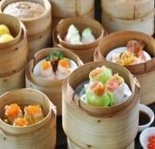
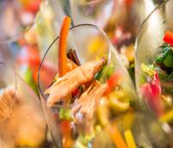

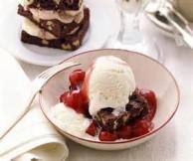
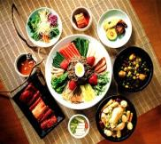
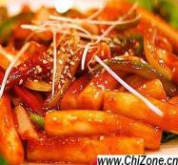
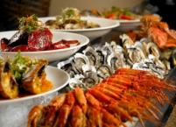
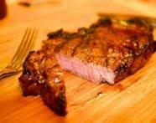
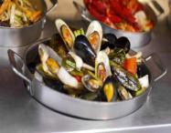
美食选择 佳厨（全日自助餐厅）
自助午、晚餐
全日自助餐厅提供地道本地佳肴以及各类西式菜品，餐厅设有开放式厨房以优雅方式新鲜烹调招牌菜式，也将不定期推出各类主题美食盛宴。
冰镇海鲜台 - 琵琶虾、龙虾、蟹、蛤蜊、生蚝、冷盘虾
日韩美食区 - 寿司，刺身，串烧，天妇罗，韩式小菜等
国际美食角 - 不定期变更主题菜式，提供汉堡及牛排的西式食品、意大利披萨饼、东南亚美食，香港美食等。
中式特色 - 炖汤，中餐及本地山珍野味，广式蒸点，炒饭等；
面食台 - 伊面、炒面等，配以鲍鱼汁及虾酱等不同酱料。
烧烤台 - 提供各种亚洲及西式烤肉和海鲜（烤鸭、上等牛排及乳猪）。
沙拉吧 - 新鲜调制的各式沙拉、其材料包括多款
时令蔬菜及酱汁。
甜点 - 自取份量的冰淇淋、新鲜烘焙的蛋挞及蛋糕等。

Slide 34
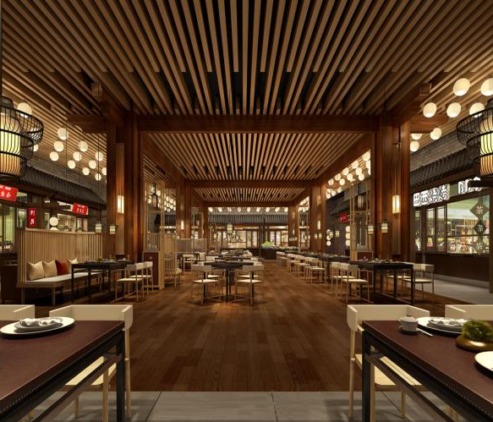
美食选择 觅境餐厅
位于：二层
可容纳：128位
营业时间：11:00-20:00
简介：餐厅面积525平米，有8个美食档口，每个档口
一个菜系，初步设定为：
1. 川菜结合当地菜 | 5. 广式煲仔饭
2. 中式烧腊 | 6. 中式粥面
3. 日本料理 | 7. 东南亚风情
4. 韩国料理 | 8. 甜品蛋糕

Slide 35
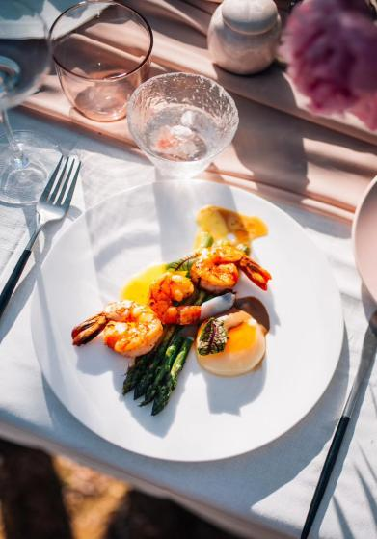
午餐套餐简介
set lunch
自助套餐A 78元/位
红烧皖鱼、红酒烩鸡块、麻辣椒炒鸡蛋、 扒培根芸豆配土豆、大白菜五花肉炖冻豆腐水晶粉、奶油南瓜汤、海南鸡饭 、小碴子粥、秘制海带丝、香辣黑豆丝、德式冷牛肉沙拉、泰式海鲜沙拉、水果2款、甜品2款
套餐B 98元/位
德式啤酒烩鸭、伯尔尼炸猪柳、英式肉香薯泥、红烧皖鱼、红酒香草扒大虾、韩式辣白菜五花肉披萨、玛咖菌烧白菜、五花肉炖酸菜、培根土豆汤、黑椒炒意面、 印尼炒饭、蒸粗粮 、小碴子粥、时令水果、甜品3款、香辣素鸡卷 、农夫沙拉、凉拌扇贝群 、泰式小蚌肉沙拉、酱海带丝 、鸡蛋沙拉
套餐C 118元/位
茄汁香草虾、德式猪排配甜辣酱、夏威夷披萨、地中海香辣有机花菜、广煎藕片烧腐竹、照烧三道鳞、水煮肉片、照烧鸡块、松花菌烧薯片、汆白肉、海鲜周打汤、香辣炒面、飘香口水鸡、爽口裙带菜 、油浸三文鱼时蔬沙拉、凉拌扇贝裙、意面沙拉、小象蚌沙拉、黄瓜花生米

Slide 36
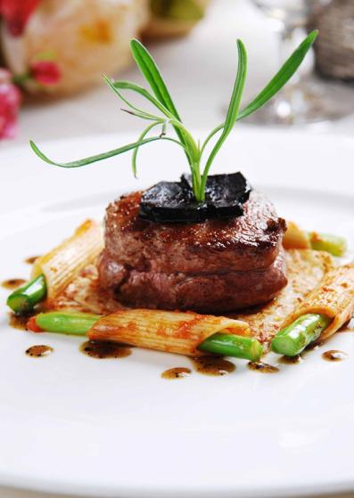
晚宴套餐简介
set dinner
套餐A 699元RMB
莲花武昌鱼、红烧猪肋排、笨鸡炖山蘑、豉汁扒时蔬、古法烧千叶、蒜薹炒木耳、芹香土豆丝、手工狮子头、泉水焖米饭、红枣糕、芝麻脆海藻、麻辣捞粉皮、飘香口水鸡、捞汁拌什锦
套餐B 799元RMB
鲜虫草蒸百花鱼、传统溜肉段、玉树红蘑烧蹄筋、肉丸炖豆腐、田园飘香土鸡蛋、肉碎古法酱茄条、豆豉鲮鱼油麦菜、手工狮子头、薯香老火土家鸡、秘制养生绿叶蔬、野生菌菇养生菜、泉水焖米饭、如意发财糕、川北捞爽皮、京葱拌豆干、老醋浸木耳、银丝脆菜心
套餐C 999元RMB
莲花武昌鱼、红烧猪肋排、笨鸡炖山蘑、豉汁扒时蔬、古法烧千叶、蒜薹炒木耳、芹香土豆丝、手工狮子头、泉水焖米饭、红枣糕、芝麻脆海藻、麻辣捞粉皮、飘香口水鸡、捞汁拌什锦
Notes:
策划人星球-Ready（微信: Nkt677）私藏推荐，仅供个人学习之用。

Slide 37
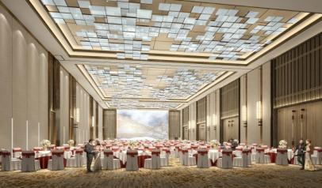
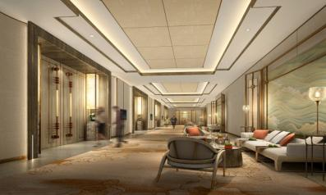
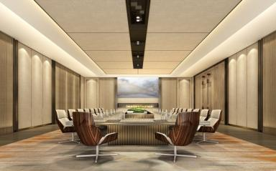
会议&宴会
辽阳佳兆业铂域酒店设有总面积近800㎡宴会会议场地，包含凯撒宴会厅、2间会议室以及一个董事型会议室。宴会会议场地 端庄典雅，层高9米，会议室均配备先进视听系统，适合举办各类商务会议、婚宴宴会等活动，更有贴心周到会议管家服务，全面满足您对高品质宴会会议的需求。
凯撒厅
凯撒厅前厅
VIP会议室
场地 | 容纳人数
 | 剧院式 | 课桌式 | 鸡尾酒会 | 董事会 | U型 | 宴会式 | 面积（m²） | 楼层高
凯撒厅 | 420 | 250 | 350 | / | 250 | 320 | 560 | 9
会议室1 | 18 | 9 | / | / | / | 32 | 50 | 9
会议室2 | 18 | 9 | / | / | / | 32 | 50 | 9
VIP会议室 | 24 | / | / | 24 | / | 40 | 105 | 9

Slide 38
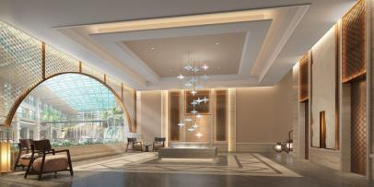


温泉
酒店室内外包含超过30个温泉泡池，池水富含微量元素，如氟离子及弱放射性氡，有较高的美容养生功效。置身在温泉泉水中，感受那汩汩热流，体会纯净之美，摆脱疲惫与倦意，让身心重新焕发活力！
温泉电梯厅
泳池
温泉区
室外温泉 |  | 室内温泉
名称 | 平均水深 | 名称 | 平均水深
意大利天空之城成人戏水池 | 1m | 游泳池、戏水池 | 1m
意大利天空之城儿童池 | 0.4m | 按摩池 | 0.9m
法国田间庄园半身浴泡池（9个） | 0.9m | 冷水池 | 0.9m
法国田间庄园泡池（7个） | 0.6m | 儿童池、幼儿池 | 0.35m
希腊魔幻世界太阳泉（1个）、泡池（12个） | 0.6m | 泡池（9个） | 0.7m
土耳其神秘森林泡池 | 0.6m | 足浴池（2） | 0.35m
西班牙阳光海岸泡池 | 0.6m | 鱼疗池 | 0.5m

Slide 39

拳
力
赴
以
成立专项项目组
1.由我方指定相应联络人负责此项目的沟通以及内部工作的统筹及安排。
2.根据拟定的工作内容，细化分项工作组，并安排相关人员负责。
3.并安排定期会议以及临时情况特殊会议沟通活动进度，确保活动顺利进行。

Slide 40

拳
力
赴
以
文档类规划
-执行文档
活动执行方案、活动执行时间表、细化流程表、岗位规划表、物料布置施工图、物料布置规划、物料清单、物料设计方案、现场执行台本
-培训类文档
培训时间规划表、嘉宾指引手册、工作人员培训指引、
工作人员培训手册、礼仪培训指引、安保人员培训指引
摄像摄影人员培训指引
Notes:
策划人星球-Ready（微信: Nkt677）私藏推荐，仅供个人学习之用。

Slide 41

拳
力
赴
以
主持人管理
1.活动前的了解及活动沟通
2.活动前的工作协调会参与
3.活动现场的到场时间的严格规定
4.活动前期的彩排及演练
5.活动现场的走场及彩排配合

Slide 42

拳
力
赴
以
摄像管理
1.邀请经验丰富的活动摄影师及摄像师到场
2.前期精准的项目培训和活动需求了解
3.熟悉各个活动环节及流程设置
4.专业设备及后期剪辑，保证影像效果

Slide 43

拳
力
赴
以
安保人员规划
1.对活动区域进行舞台表演区、观众区、停车区、内场区、疏散区进行合理布局
2.对于主活动现场外围进行拉网式隔离，对于主出入口进行多通道安检门设置
3.对主舞台进行硬隔离，确保观众无法接近舞台
4.对场内进出通道等进行标识指引
5.所有演职人员、工作人员持证上岗

Slide 44
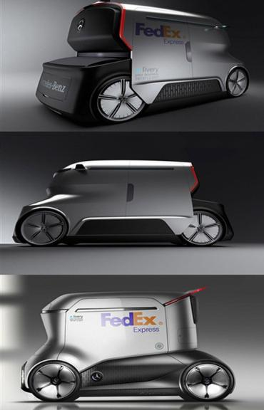
拳
力
赴
以
物料运输规划
-物流安排
根据活动计划情况安排车辆的配合事宜，包括：出车时间、路线和到达时间，物品交接方法等等。
-注意事项
注意保管爱护物料，装卸车要轻拿轻放，物料外包装妥善保管，活动结束后将物料做好包装后再进行运输。
选择适合的车辆，尽量做到资源有效利用。准备备用运输资源，一旦出现车辆故障或交通意外能保证正常运力。

Slide 45
2023
谢
谢
Annual party
观
看
精锐出战 激战新章
拳力以赴—某地产2023年会策划方案
Notes:
策划人星球-Ready（微信: Nkt677）私藏推荐，仅供个人学习之用。

